Slide 1

La próxima fase de la erradicación de la poliomielitis y las vacunas utilizadas
Módulo de capacitación para los trabajadores de salud sobre el Switch, o el cambio de la vacuna OPV trivalente por la vacuna OPV bivalente
Nota: Es posible que este módulo de capacitación se actualice en los próximos meses y tenga una amplia recirculación

Slide 2
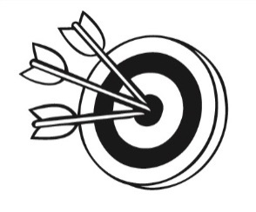
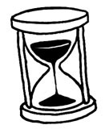
Objetivos de aprendizaje
Al final del módulo, el participante:
  Conocerá los beneficios del Switch, o el cambio de la OPV trivalente por la bivalente.
  Comprenderá la función de los trabajadores de salud en la ejecución del Switch.
  Podrá responder a las inquietudes de los cuidadores con respecto a la inocuidad y la eficacia de la vacuna.
Duración
  2 horas

Slide 3
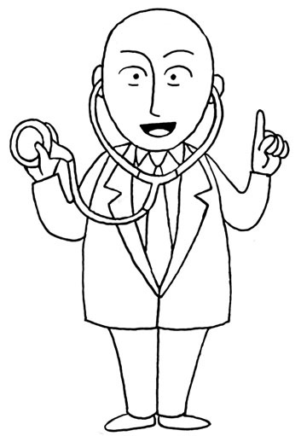
Este módulo de capacitación responderá
a las siguientes preguntas:
1
¿Por qué es necesario cambiar la OPV trivalente por la OPV bivalente a escala mundial?
2
¿Cuál es la función de los trabajadores de salud?
3
¿Cuáles son los mensajes fundamentales relacionados con este cambio?
Notes:
Para el facilitador:
Explique a los participantes las preguntas que se responderán en este módulo.
“En este módulo, ustedes aprenderán más acerca de la próxima etapa de la erradicación de la poliomielitis, que incluye un cambio en la vacuna oral contra la polio (OPV).
Daremos respuesta a las siguientes preguntas:
¿Por qué es preciso cambiar la OPV trivalente por la OPV bivalente a escala mundial?
¿Cuál es la función de los trabajadores de salud?
¿Cuáles son los mensajes fundamentales relacionados con este cambio?”

Slide 4
La erradicación de la poliomielitis
y el Switch o el cambio de
la OPV trivalente
por la OPV bivalente

Slide 5
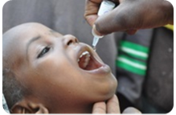
La erradicación de la poliomielitis se acerca
Los esfuerzos de vacunación han reducido el número de casos de poliomielitis a nivel mundial en más de 99%, durante los dos últimos decenios.
La transición de la OPV trivalente a la OPV bivalente forma parte de la estrategia de erradicación de la poliomielitis.
Hay tres tipos de virus de la poliomielitis:
1, 2 y 3. El último poliovirus salvaje
de tipo 2 se detectó en 1999.
Notes:
Para el facilitador:
“La erradicación de la poliomielitis se acerca.
Los esfuerzos de inmunización han reducido el número de casos de poliomielitis a nivel mundial en más de 99% durante los dos últimos decenios.
La transición de la OPV trivalente a la OPV bivalente forma parte de la estrategia de erradicación de la poliomielitis.
Juntos podemos erradicar la poliomielitis.”

Slide 6
Durante la fase actual de la erradicación de la polio
se necesitan tanto la OPV como la IPV
Vacuna oral contra la poliomielitis (OPV) | Vacuna inactivada contra la poliomielitis (IPV)
Administrada en gotas. | Administrada en inyección.
Contiene virus vivos, debilitados. | Contiene virus muertos.
Proporciona inmunidad a través del intestino e inmunidad colectiva asociada. | Proporciona inmunidad a través de la sangre.
La OPV trivalente (tOPV) protege frente a los tipos 1, 2 y 3. | Debe usarse en todos los calendarios de vacunación de rutina a escala mundial a finales del 2015.
La OPV bivalente (bOPV) protege frente a los tipos 1 y 3. | La IPV protege frente a los tipos 1, 2 y 3
Notes:
Para el facilitador:
Haga hincapié en que: “Durante esta fase de la erradicación de la poliomielitis se necesitan tanto la OPV como la IPV”.
Y recuerde las diferencias entre la OPV y la IPV.

Slide 7
¿Por qué con el tiempo dejaremos de usar la OPV?
La OPV contiene virus vivos pero debilitados, y en casos muy raros puede causar parálisis:
Poliomielitis paralítica asociada a la vacuna (VAPP): Se calcula que anualmente se producen unos 250-500 casos en todo el mundo.
Poliomielitis causada por poliovirus circulante derivado de la vacuna (cVDPV): Desde el 2005, ha habido más de 670 casos de poliomielitis paralítica por poliovirus circulante de tipo 2 derivado de la vacuna (cVDPV2).
Notes:
Para el facilitador:
“La transición de la OPV trivalente a la OPV bivalente es una etapa importante en el esfuerzo de erradicación de la poliomielitis.
La OPV contiene virus vivos, por lo que en casos muy raros puede causar parálisis.
Existen dos formas de poliovirus derivados de la vacuna:
Parálisis paralítica asociada a la vacuna (VAPP): Se calcula que anualmente se producen unos 250-500 casos de VAPP en todo el mundo. De ellos, cerca de 40% están causados por el componente de tipo 2 de la tOPV.
Poliovirus circulante derivado de la vacuna (cVDPV): Prácticamente todos los brotes de cVDPV de los últimos años han sido causados por el componente de tipo 2 de la tOPV.
Referencia sobre el número de casos de cVDPV:
http://www.polioeradication.org/Dataandmonitoring/Poliothisweek/Circulatingvaccinederivedpoliovirus.aspx

Slide 8
Un paso importante en el esfuerzo
para erradicar la poliomielitis
Para erradicar plenamente la poliomielitis, tenemos que eliminar la poliomielitis paralítica asociada a la vacuna y los poliovirus circulantes derivados de la vacuna:
  Eliminando gradualmente la OPV.
  Comenzando por retirar el componente de tipo 2 de la tOPV.
Los riesgos asociados al componente de tipo 2 de la tOPV son ahora superiores a los beneficios:
  El componente de tipo 2 de la tOPV causa cerca de 40% de los casos de poliomielitis paralítica asociada a la vacuna y más de 90% de los poliovirus circulantes derivados de la vacuna.
  El componente de tipo 2 de la tOPV interfiere en la respuesta inmunitaria a los tipos 1 y 3.
Recuerde que el último caso de poliomielitis causado por un poliovirus salvaje de tipo 2 se detectó en 1999.
Notes:
Para el facilitador:
“Incluso aunque esto ocurra en muy raras ocasiones, para erradicar la poliomielitis tenemos que eliminar la poliomielitis paralítica asociada a la vacuna y los poliovirus circulantes derivados de la vacuna. Podemos hacer esto eliminando gradualmente la OPV, comenzando por el componente de tipo 2 de la tOPV.
El componente de tipo 2 de la tOPV:
Causa cerca de 40% de los casos de poliomielitis paralítica asociada a la vacuna y más de 90% de los casos de poliovirus circulantes derivados de la vacuna.
Interfiere en la respuesta inmunitaria a los tipos 1 y 3.
Desde 1999 no se ha detectado ningún poliovirus salvaje de tipo 2 en circulación natural, por lo que los riesgos asociados al componente de tipo 2 de la tOPV actualmente superan a los beneficios.”

Slide 9
Erradicación de la poliomielitis: Plan Estratégico
para la Erradicación de la Poliomielitis y la Fase Final
En el 2013, la Organización Mundial de la Salud (OMS) desarrolló el Plan Estratégico para la Erradicación de la Poliomielitis y la Fase Final 2013-2018. Este plan mundial recomienda:
La retirada de la OPV en todo el mundo, comenzando por el componente de tipo 2 en abril del 2016 (“el Switch” o el cambio de la tOPV por la bOPV).
La introducción de la IPV en la vacunación de rutina, antes del cambio de la tOPV por la bOPV, para mantener la protección frente a los 3 tipos de poliovirus, principalmente, contra el poliovirus tipo 2, una vez que la bOPV no protege contra este serotipo.
Notes:
Para el facilitador:
“En el 2013, la Organización Mundial de la Salud (OMS) desarrolló el Plan Estratégico para la Erradicación de la Poliomielitis y la Fase Final 2013-2018. Este plan mundial recomienda:
La retirada gradual de todas las OPV en todo el mundo, comenzando por el componente de tipo 2 de la OPV (el cambio de la OPV trivalente por la bivalente).
La introducción de la IPV en la vacunación de rutina antes del cambio de la OPV trivalente por la trivalente.”

Slide 10
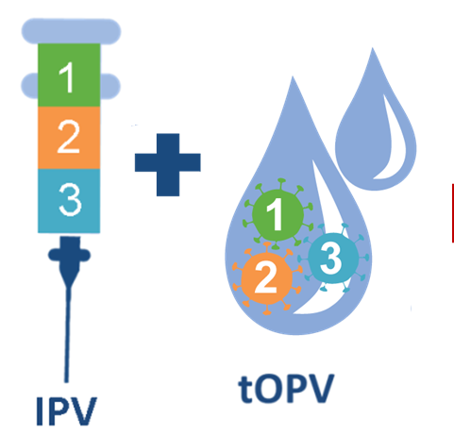
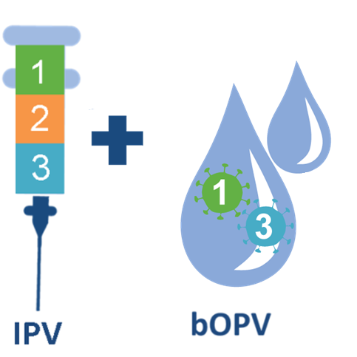
El Switch de la tOPV por la bOPV
En abril del 2016, retirada del tipo 2
La tOPV y la IPV protegen frente a poliovirus de los tipos 1, 2 y 3.
El componente de tipo 2 de la tOPV causa la mayoría de los casos de poliovirus circulantes derivados de la vacuna.
La bOPV + la IPV protegen frente a poliovirus de los serotipos 1, 2 y 3.
El riesgo de poliovirus circulantes derivados de la vacuna es menor con la bOPV y de tiempo limitado.
Notes:
Para el facilitador:
“El cambio de la tOPV por la bOPV”.
Indique a los participantes que la gota correspondiente a la tOPV tiene los números “1, 2 y 3” en su interior, y que la gota correspondiente a la bOPV solo tiene los números “1 y 3”. Y diga: “Al cambiar la tOPV por la bOPV, estamos eliminando el componente de tipo 2 de la vacuna antipoliomielítica oral”. Después muestre que la IPV contiene los números “1, 2 y 3” y haga hincapié en que la IPV protege frente a los tres tipos de poliovirus.
“Estamos retirando el componente de tipo 2 porque causa la mayoría de los casos de poliovirus circulantes derivados de la vacuna. Al usar la bOPV junto con la IPV, los niños están protegidos frente a los tres tipos de poliovirus y tienen menor riesgo de sufrir parálisis causada por las vacunas.”

Slide 11
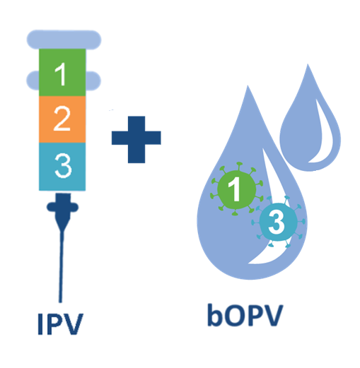
OPV e IPV
Después de abril del 2016
La IPV protegerá frente al poliovirus de tipo 2 después de haber retirado el componente de tipo 2 de la OPV.
Además, la IPV protege también frente a los tipos 1 y 3.
La IPV no es una vacuna de virus “atenuados”, por lo que no conlleva ningún riesgo de poliomielitis paralítica asociada a la vacuna ni de poliovirus circulantes derivados de la vacuna.
La OPV y la IPV, cuando se utilizan juntas, proporcionan
la mejor forma de protección en las etapas finales
de la erradicación de la poliomielitis.
Notes:
Para el facilitador:
Lea lo siguiente:
“La IPV protegerá frente al poliovirus de tipo 2 después de haber retirado el componente de tipo 2 de la OPV.
Además, la IPV protege también frente a los tipos 1 y 3.
La OPV y la IPV, cuando se utilizan juntas, proporcionan una gran protección frente a la poliomielitis en las etapas finales de la erradicación de dicha enfermedad.”

Slide 12
Función de los trabajadores de salud en el Switch

Slide 13
Su función en el Switch
Los trabajadores de salud desempeñarán una función crucial en el Switch:
1. Asegurándose de que la bOPV está disponible en los puntos de vacunación.
2. Después del día del cambio de la OPV, en abril del 2016, utilizando únicamente la bOPV.
3. Destruyendo la tOPV adecuadamente.
4. Respondiendo todas las preguntas acerca del Switch.
Notes:
Para el facilitador:
“Los trabajadores de salud desempeñarán una función crucial en el cambio de la OPV:
Asegurándose de que la tOPV no se utiliza después del cambio por la bOPV.
Destruyendo la tOPV adecuadamente.
Respondiendo todas las preguntas acerca del cambio de la OPV.”

Slide 14
El Switch es un evento a escala mundial. Tendrá lugar en abril del 2016, en todos los establecimiento de salud de todos los países donde se siga usando la tOPV.
En un periodo predeterminado de dos semanas, es esencial que cada país pase de la tOPV a la bOPV en un día seleccionado: el Día Nacional del Switch.
En Argentina , nuestro Día Nacional del Switch de la OPV será el xx de abril. A partir de esta fecha, la tOPV ya no se usará en ninguna parte del país ni en ningún programa, ya sea privado o público.
Día Nacional del Switch
Notes:
Para el facilitador: Indique la fecha del Día Nacional del Cambio de la OPV de su país en las zonas destacadas en color rojo. Haga hincapié en que la tOPV no puede usarse después de esta fecha.
“El cambio de la OPV es un evento a escala mundial. Tendrá lugar en abril del 2016, en todos los establecimiento de salud de todos los países donde se siga usando la tOPV.
En nuestro país, el cambio de la OPV tendrá lugar el [indique la fecha]. A partir de esta fecha, la tOPV ya no se usará en ninguna parte del país ni en ningún programa, ya sea privado o público.
La tOPV no puede usarse el [indique la fecha] ni más adelante.
La bOPV seguirá el mismo calendario de vacunación que la tOPV.”

Slide 15
Importancia del Día Nacional
del Switch: xx de abril
Cualquier lugar que siga usando la tOPV después
del xx de abril corre el riesgo de generar y exportar poliovirus circulantes de tipo 2 derivados de la vacuna, lo cual puede poner en riesgo a las zonas vecinas.
La bOPV simplemente sustituye a la tOPV: la bOPV sigue el mismo calendario de vacunación que la tOPV, tiene las mismas características de administración que la tOPV
Nota: si un niño empieza el esquema con tOPV, debe completar el esquema con bOPV después del switch
Notes:
Para el facilitador:
(Nota: Indique en rojo, en la diapositiva, la fecha de suspensión definitiva del uso de la tOPV.)
“Todos los países que usen la tOPV pasarán a la bOPV durante las 2 primeras semanas de abril del 2016.
Es sumamente importante que todos los países cambien la tOPV por la bOPV en las 2 primeras semanas de abril del 2016.
Si un distrito sigue usando la tOPV después del [indique la fecha de suspensión definitiva del uso de la tOPV], puede poner en riesgo a los distritos vecinos.”

Slide 16
Un evento sincronizado a escala mundial
En abril del 2016, todos los trabajadores
de salud de todos los establecimientos,
en todos los países que usen la OPV, participarán en un hito muy importante
en el camino hacia la erradicación
de la poliomielitis.
Notes:
Para el facilitador: Indique la fecha del Día Nacional del Cambio de la OPV en las zonas destacadas en rojo. Haga hincapié en que la tOPV no puede usarse después de dicha fecha.
“El cambio de la OPV es un evento mundial. Tendrá lugar en abril del 2016, en todos los establecimientos de todos los países que sigan usando la tOPV.
En nuestro país, el cambio de la OPV tendrá lugar el [indique la fecha]. A partir de esta fecha, la tOPV ya no se usará en ninguna parte del país ni en ningún programa, ya sea privado o público.
La tOPV no puede usarse el [indique la fecha] ni más adelante.
La bOPV seguirá el mismo calendario de vacunación que la tOPV.”

Slide 17
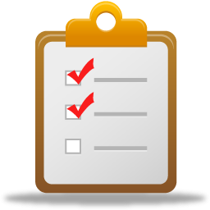
En el día del Switch,
los trabajadores de salud:*
Dejarán de usar la tOPV y en su lugar utilizarán exclusivamente la bOPV.
Retirarán todas las tOPV de la cadena de frío (tanto viales abiertos como viales sin abrir).
Colocarán las tOPV en una bolsa marcada proporcionada específicamente para esta vacuna.
Eliminarán los viales de tOPV tal como se ha
indicado en el programa de vacunación.
* Los procedimientos pueden variar de unos países a otros.
Notes:
Para el facilitador: (Quizá haya que adaptar el contenido para reflejar los procedimientos de su país.)
“El día del cambio de la OPV, los trabajadores de salud:
Dejarán de usar la tOPV y en su lugar utilizarán exclusivamente la bOPV.
Retirarán todas las tOPV de la cadena de frío (tanto viales abiertos como viales sin abrir).
Colocarán las tOPV en una bolsa marcada proporcionada específicamente para esta vacuna.
Eliminarán los viales de tOPV tal como se ha indicado en su establecimiento de salud.”

Slide 18
Vigilancia del cambio de la OPV
Las personas designadas como “encargados del monitoreo del Switch” visitarán los establecimientos de salud durante las dos semanas posteriores al Día Nacional del Switch.
Los encargados del monitoreo comprobarán que no queden reservas de tOPV en los establecimientos y eliminarán toda reserva restante de tOPV, de haberla.
Esto se hace para asegurarse de que se han retirado
por completo las tOPV con su componente de tipo 2.
Notes:
Para el facilitador:
“Los encargados del monitoreo del cambio de la OPV visitarán los establecimientos de salud durante las dos semanas posteriores al Día Nacional del Switch.
Los encargados del monitoreo comprobarán que no quedan reservas de tOPV en los establecimientos y eliminarán cualquier reserva restante de tOPV.”

Slide 19
Mensajes clave para padres y cuidadores acerca del Switch

Slide 20
¿Los trabajadores de salud tienen que explicar
el cambio de la OPV a los padres y cuidadores?
No será necesario que usted tome la iniciativa para explicar el cambio de la tOPV a la bOPV a todos los cuidadores, ya que:
El público general quizá no sepa que hay 3 tipos de poliovirus.
Es probable que el cambio de la vacuna no sea notorio para los cuidadores
y el público.
Las características de las vacunas, su calendario y sus posibles efectos secundarios siguen siendo los mismos.
Dado este nivel de concientización general, es posible que no le planteen ninguna pregunta acerca del cambio de la OPV.
Usted puede tranquilizar a los cuidadores respecto a que esta combinación de IPV y OPV mantendrá a sus hijos y a la comunidad a salvo de la poliomielitis.
Notes:
Para el facilitador:
“¿Los trabajadores de salud tienen que explicar el cambio de la OPV a los padres y cuidadores?
Quizá no sea necesario explicar el cambio de la tOPV por la bOPV a todos los padres o cuidadores, ya que:
La mayoría de los cuidadores no comprenderán completamente la diferencia entre la tOPV y la bOPV
El público general quizá no sepa que hay 3 tipos de poliovirus.
Es posible que el cambio de la vacuna no sea notorio para los padres.
Dado este nivel de concientización general, es posible que no le planteen ninguna pregunta acerca de este cambio. Los trabajadores de salud pueden tranquilizar a los padres y cuidadores respecto a que esta combinación de IPV y OPV mantendrá a sus hijos y a la comunidad a salvo de la poliomielitis.”

Slide 21
Tranquilizar a padres y cuidadores
Si los padres preguntan, los trabajadores de salud pueden decir lo siguiente:
“Estamos usando un tipo diferente de vacuna oral junto con la vacuna inyectable para proteger a los niños de los pocos casos restantes de poliomielitis.”
“Estas vacunas actuarán juntas para poner fin a la poliomielitis en nuestra comunidad y en el mundo.”
Notes:
Para el facilitador:
“Los trabajadores de salud pueden decir a los padres:
“Estamos usando un tipo diferente de vacuna oral junto con la vacuna inyectable para proteger a los niños de los pocos casos restantes de poliomielitis. Estas vacunas actuarán juntas para poner fin a la poliomielitis en nuestra comunidad y en el mundo.”

Slide 22

Preguntas más frecuentes
¿Después del cambio de la tOPV por la bOPV, los niños estarán protegidos frente a los poliovirus tipo 2 o los poliovirus circulantes de tipo 2 derivados de la vacuna?
¿Cómo estarán protegidos de los poliovirus de tipo 2?
La IPV ayudará a proteger a los niños frente a los poliovirus de los tipos 1, 2 y 3.
Después del cambio de la tOPV por la bOPV, la IPV ayudará a
potenciar la protección frente a la poliomielitis paralítica causada
por poliovirus de tipo 2 y a ofrecer protección adicional contra los tipos 1 y 3.
Notes:
Para el facilitador:
Lea la pregunta y a continuación la respuesta:
“¿Después del cambio de la tOPV por la bOPV, los niños estarán protegidos frente a los poliovirus de tipo 2 o los poliovirus circulantes de tipo 2 derivados de la vacuna? ¿Cómo estarán protegidos de los poliovirus de tipo 2?
La IPV protege a los niños frente a los poliovirus de los tipos 1, 2 y 3. Después del cambio de la tOPV por la bOPV, el uso de la IPV ayudará a proteger de la poliomielitis paralítica causada por poliovirus de tipo 2 y ofrecerá protección adicional contra los tipos 1 y 3.”

Slide 23
Preguntas más frecuentes
¿Y si un niño recibió antes un tipo de OPV y ahora recibe el nuevo tipo de OPV?
¿Es adecuado combinar estas vacunas?
Ambos tipos de OPV son vacunas sumamente seguras y pueden darse al mismo niño en diferentes visitas.
Gracias a la inclusión de la vacuna inactivada contra la poliomielitis (IPV) en los programas de vacunación, el lactante seguirá estando protegido contra la poliomielitis paralítica producida por los 3 tipos de poliovirus.

Slide 24
Preguntas más frecuentes
Si los países tienen suministros sin usar o existencias de la tOPV después de la fecha del cambio de la OPV, ¿pueden usar primero dichos suministros antes de hacer el cambio por la bOPV?
No. Todos los países, y todos los establecimientos de salud, necesariamente tienen que dejar de usar la tOPV el día del cambio de la OPV; todas las reservas restantes de tOPV tienen que ser destruidas.
Cualquier área que siga usando la tOPV después de que el resto haya pasado a la bOPV pone a las comunidades vecinas en riesgo de sufrir un brote por poliovirus circulantes de tipo 2 derivados de la vacuna.
Notes:
Para el facilitador:
Lea la pregunta y a continuación la respuesta:
“Si los países tienen suministros sin usar o existencias de la tOPV después de la fecha del cambio de la OPV, ¿pueden usar primero dichos suministros antes de hacer el cambio por la bOPV?
No. Necesariamente tienen que dejar de usar la tOPV el día del cambio de la OPV; todas las reservas restantes de tOPV tienen que ser destruidas. Cualquier área que siga usando la tOPV después de que el resto hayan pasado a la bOPV pone a las comunidades vecinas en riesgo de sufrir un brote por poliovirus circulantes de tipo 2 derivados de la vacuna.”

Slide 25
En resumen
La OPV se retirará gradualmente, comenzando con el componente de tipo 2 de la tOPV.
La tOPV se sustituirá por la bOPV en todas partes del mundo, en abril del 2016.
En ningún caso los trabajadores de salud vacunarán a los niños con la tOPV el [indique la fecha] o posteriormente.
Esto nos acercará más a la erradicación de la poliomielitis.
Notes:
Para el facilitador:
(Nota: Indique la fecha del Día Nacional del Cambio de la OPV en la diapositiva y en el texto de esta nota).
“En resumen:
La OPV se retirará gradualmente, comenzando con el componente de tipo 2 de la tOPV.
La tOPV se sustituirá por la bOPV en todas partes del mundo al mismo tiempo, en abril del 2016.
Esto nos acercará más a la erradicación de la poliomielitis.
En ningún caso los trabajadores de salud vacunarán a los niños con la tOPV el [indique la fecha] o posteriormente.”

Slide 26
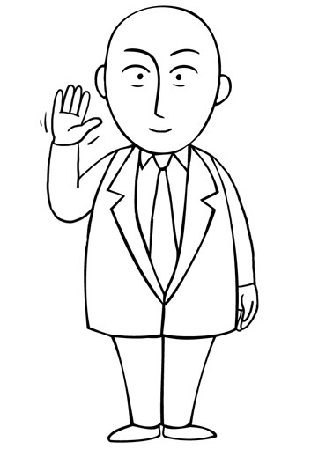
Final del módulo
¡Gracias
por su atención!

